Slide 1
Leveraging MATLAB Simulink for Hexapod Robotics: Simulation, Control and Learning
Zwischenvortrag zu Bachelorarbeit
Bastian Klein
Embedded Systems AG
Autonomous Intelligent Systems AG

Slide 2
TODOS:
Genau drauf eingehen, was der eigene Beitrag ist !
Hauptteil schreiben
Probleme formulieren
Weitere, noch allgemeinere Übersichtsgrafik erstellen
Zeilenabstand überall 1.5(wie auf Hexapod-Folie)
SVGs überarbeiten
u(t) bei PID wieder einfügen
Coxa, Femur, Tibia in Simulink-HexapodLeg dranschreiben
QUELLEN und BILDUNTERSCHRIFTEN

Slide 3
Aufmacher_template
Warum ist Thema interessant und wichtig ?

Slide 4
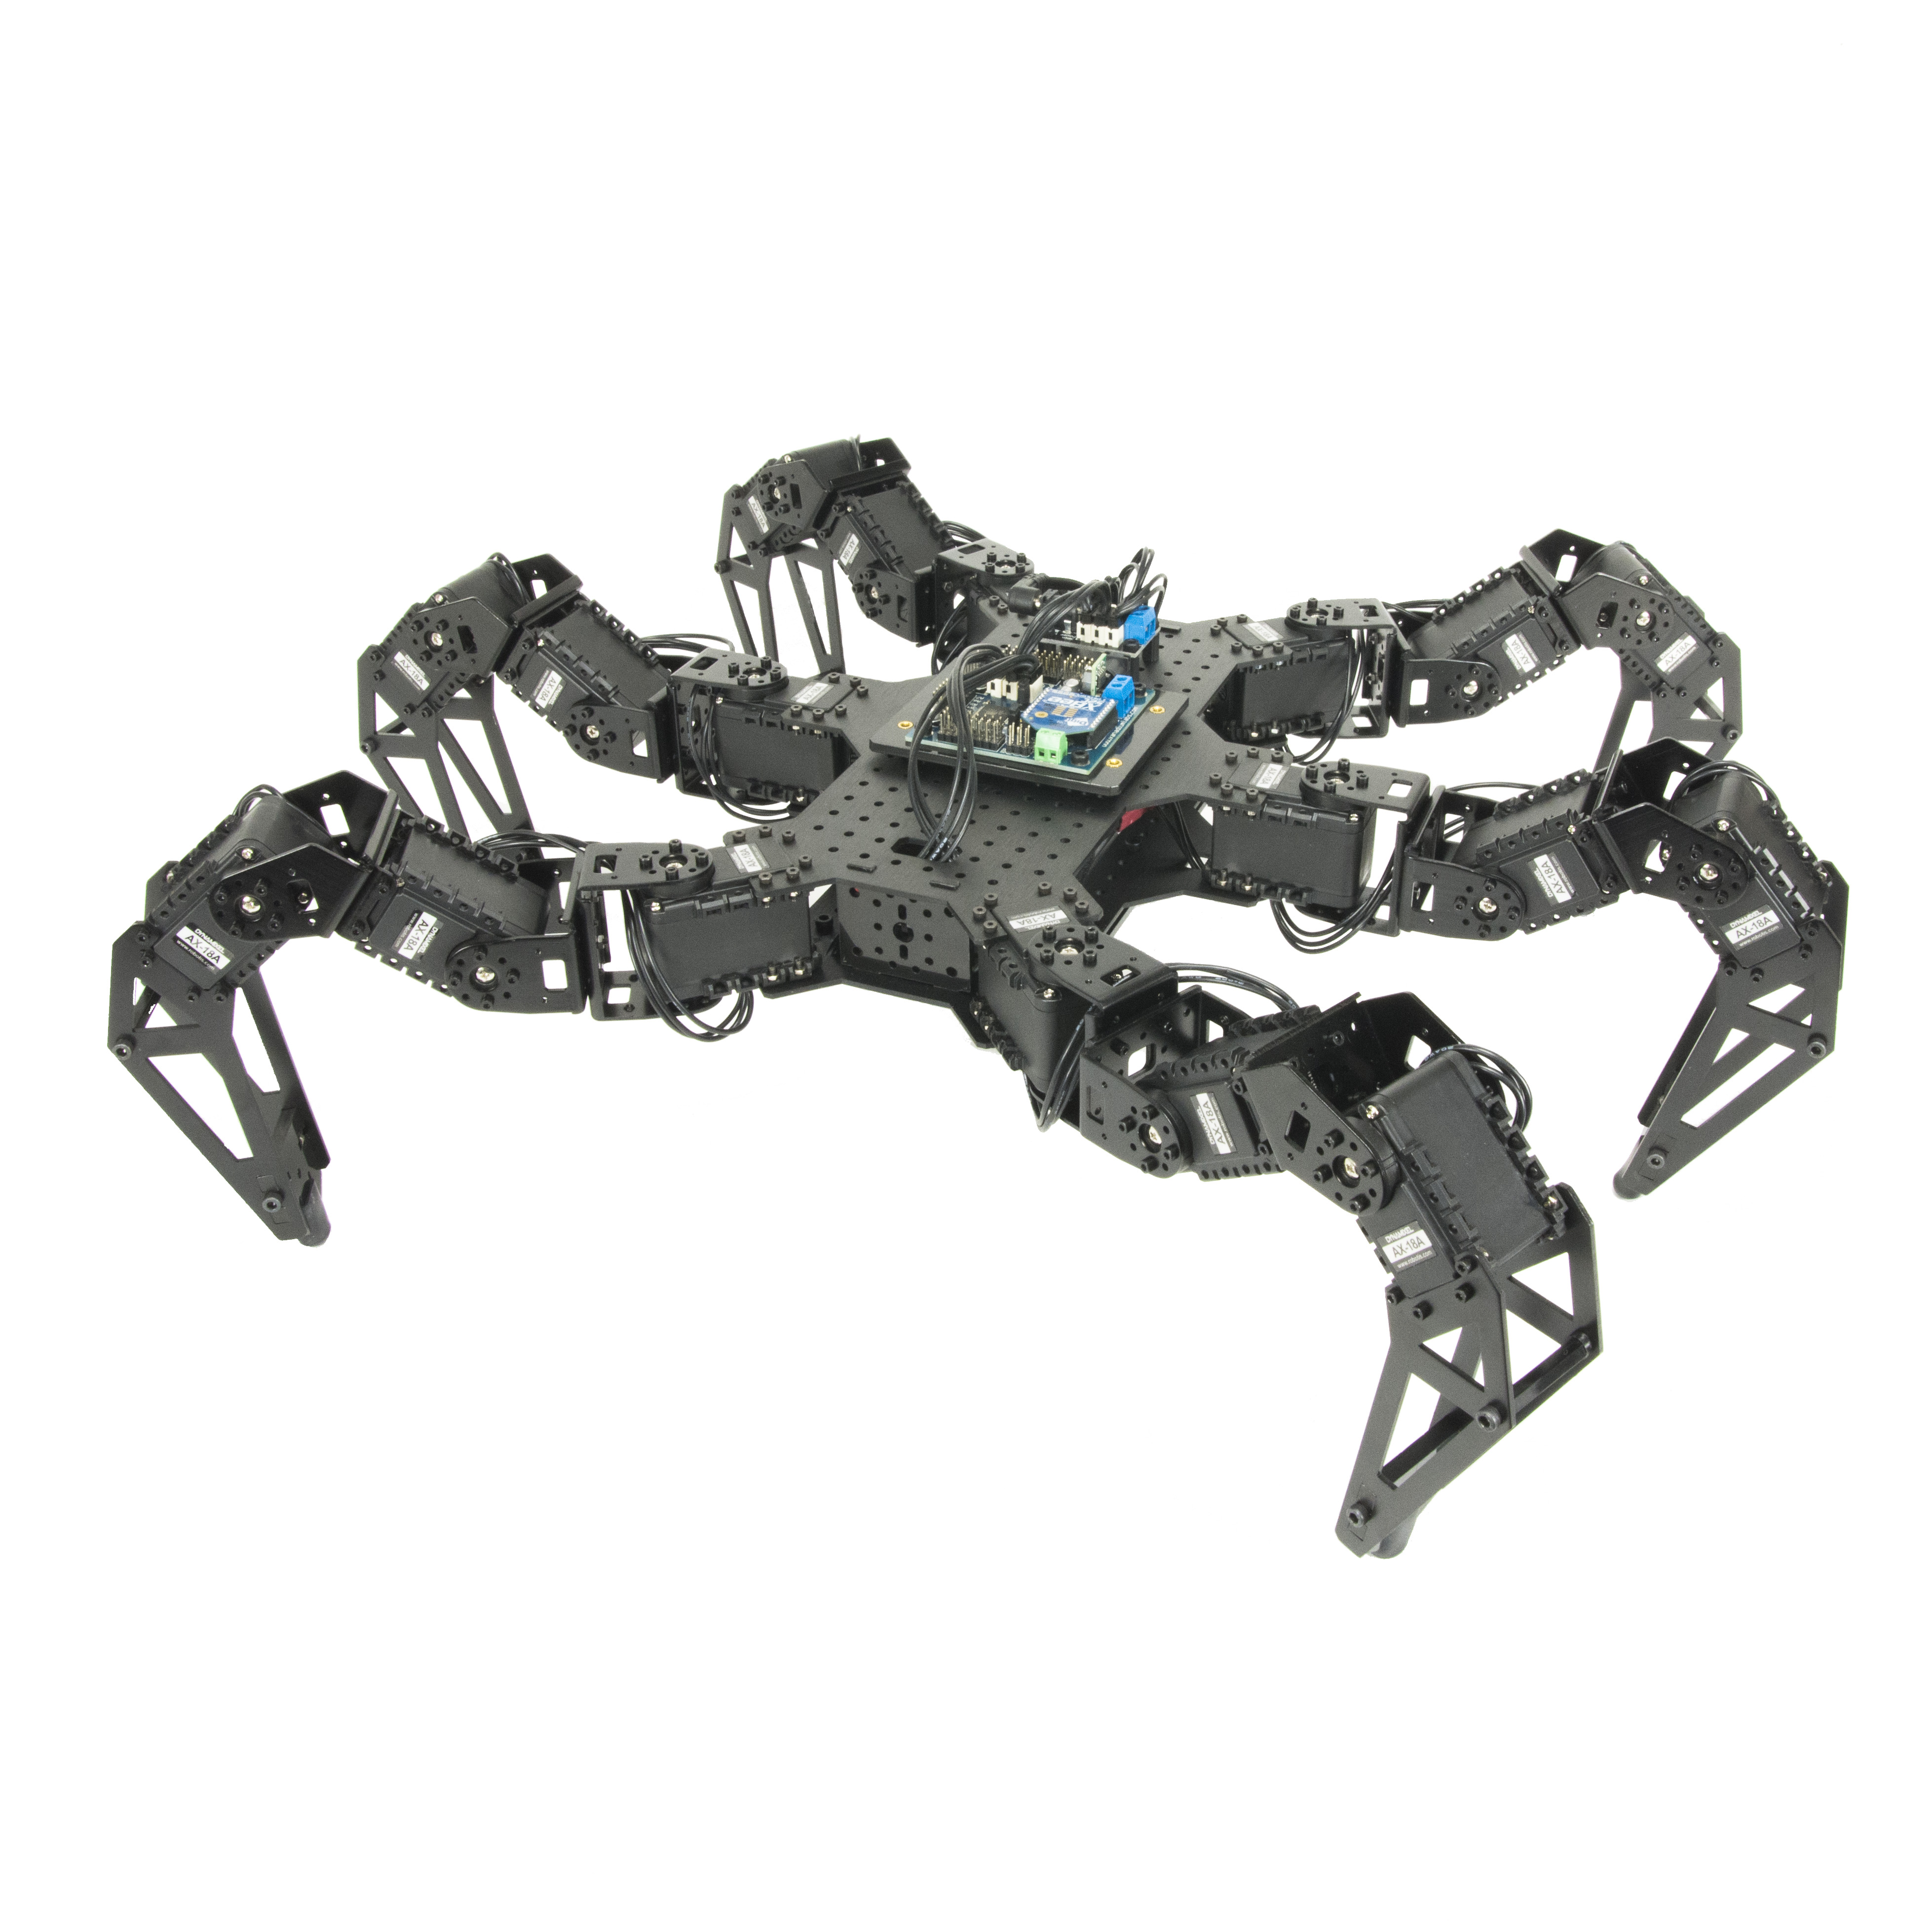
Hexapods
Insektenartige Roboter
6 Beine, 3 Gelenke pro Bein 18 DoF
Hohe Flexibilität und Standfestigkeit
Komplexer Bewegungsablauf
[Fig.1] PhantomX MK3, Trossen Robotics
Notes:
Klasse von Robotern die Insekten nachempfunden wurde

Slide 5
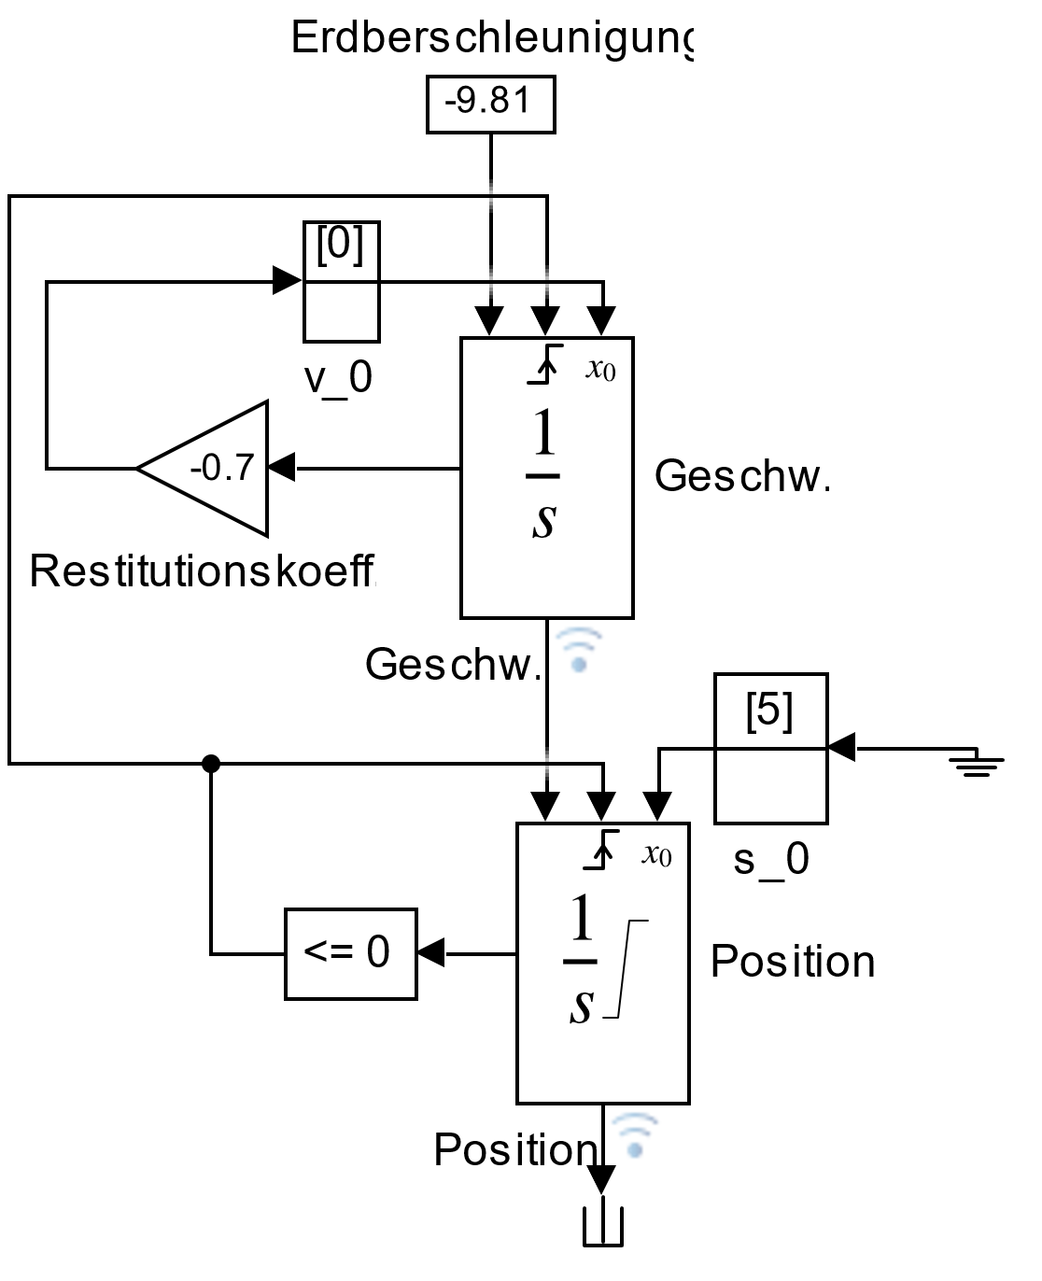
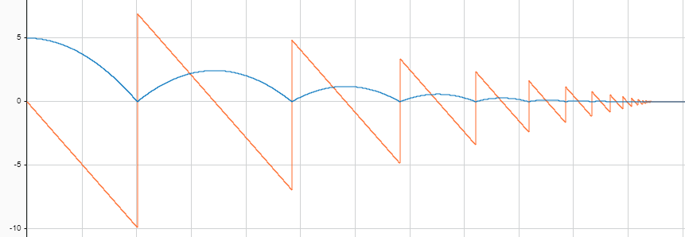
MATLAB Simulink
- Grafische Modellierung
Hierarchisch angeordneter Blöcke
Datenübertragung mittels Signallinien
Bibliotheken mit vordefinierten Blöcken
[Fig.2]: Simulink, springender Ball
[Fig.3]: Position[blau] und Geschw.[orange] des Balls
Notes:
- MATLAB ist Softwareumgebung zum Beschreiben und Lösen math. Probleme sowie deren grafischer Darstellung

Slide 6
Leveraging MATLAB Simulink for Hexapod Robotics: Simulation, Control and Learning
Modell eines Hexapod-Roboters in Simulink
Entwicklung eines Bewegungscontrollers diesen Roboter
Erlernen des Beinkoordination mittels Reinforcement Learning

Slide 7
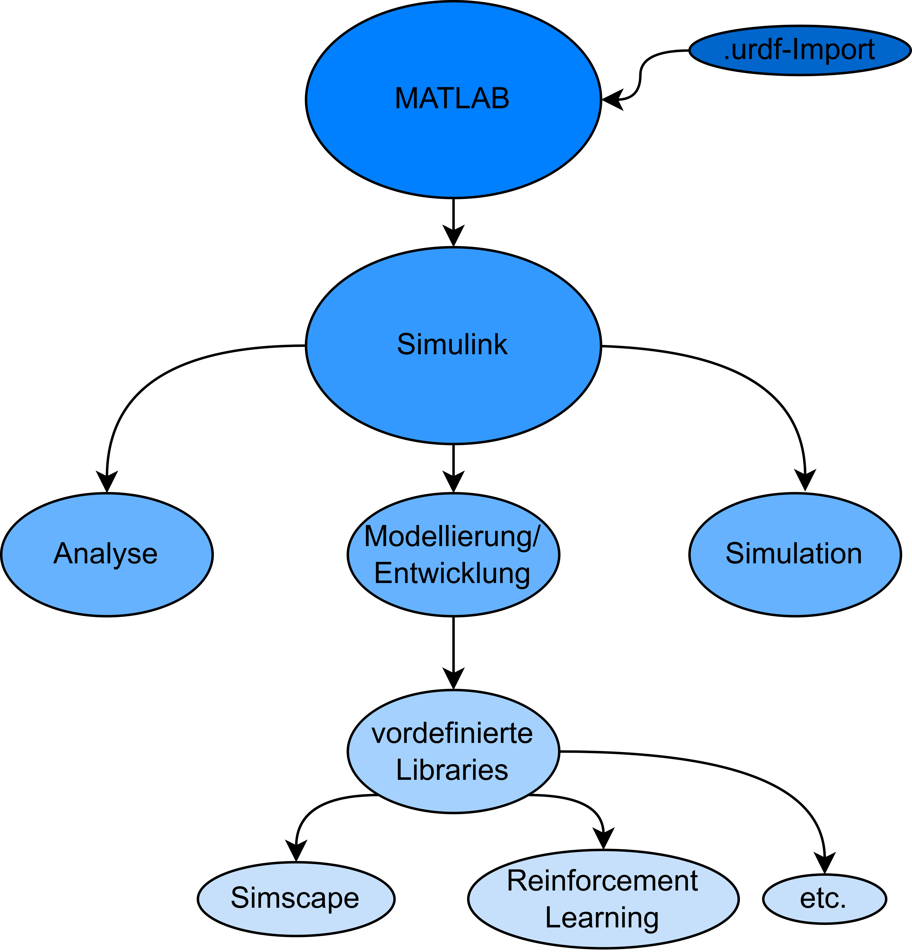
Basis der Arbeit
[Fig.4]: Übersicht, Basis

Slide 8
Wieso Simulation, wieso Simulink ?
- Testen auf Hardware sehr aufwändig
Bessere Analysemöglichkeiten
Reproduzierbarkeit
Weit verbreitetes, vielfältiges Tool
Schnelle Entwicklung möglich
Einfache Integration mit z.B. Reinforcement Learning

Slide 9
Problem_template
Welches bisher ungelöste Problem wird gelöst
Auf einer Folie zusammenfassen

Slide 10
Problemstellung
Entwicklung von Controller für Hexapods komplex
Kein öffentlich verfügbares, modernes Hexapod-Modell in Simulink
Hauptziel: Entwicklung des Hexapod-Modells
Validierung des Modells durch eigenen Controller
Erproben von Simulink-RL Integration

Slide 11
Ansatz_template
Am besten mit Bild
Auf einer Folie -> Fokus auf wesentliche Ideen, keine tech. Details

Slide 12
Ansatz
[Fig.5]: Überblick Simulink-Modell

Slide 13
Übersicht/Gliederung_template
Wie ist restlicher Vortrag strukturiert
Hier kann auch Ansatz-Bild verwendet werden, wenn dort alle wichtigen Themen vorkommen
Normalerweise der Fall

Slide 14
Übersicht
Grundlagen
Simscape
Bewegungsablauf eines Insekts
Inverse Kinematik
PID-Controller
Reinforcement Learning
Das Simulink-Modell
Hexapod-Modell
Bewegungscontroller
RL Setup
Probleme
Aktueller Stand
Quellen

Slide 15
Grundlagen_template
Auf das konzentrieren, was Zuhören benötigen, um restlichen Vortrag zu verstehen

Slide 16
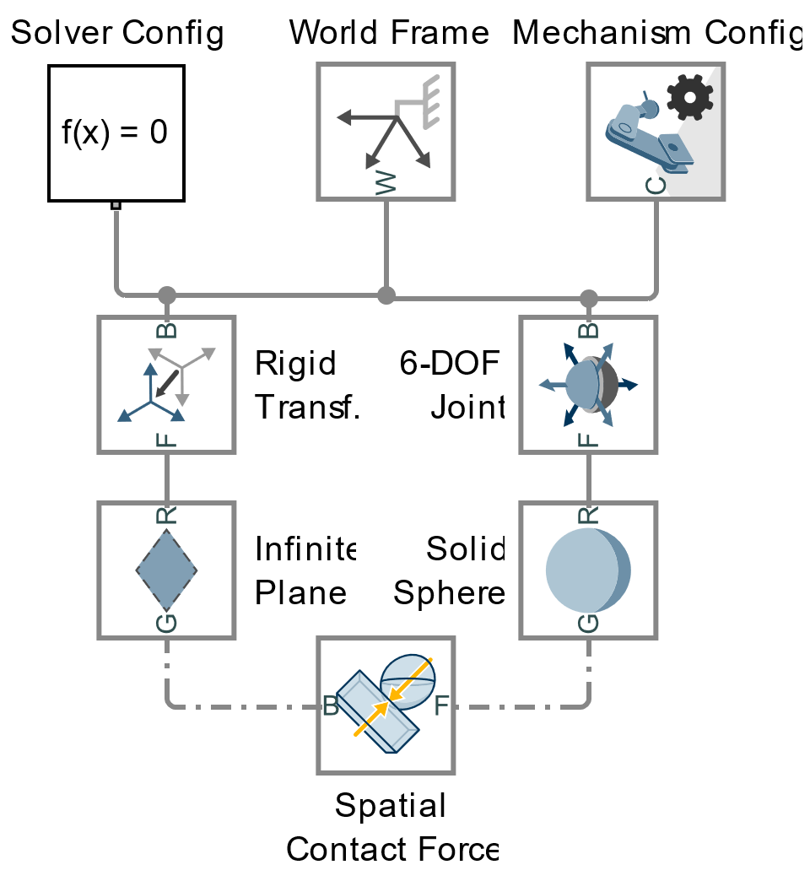
Simscape
Bibliothek für physikalische Modellierung
Festkörpersimulationen, uvm.
Koordinatensysteme, Transformationen, versch. Gelenke
[Fig.6]: Simscape, Modell eines springenden Balls

Slide 17
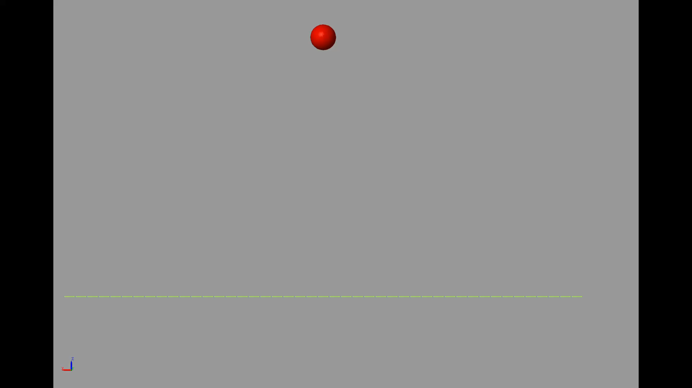
Simscape: Beispiel
[Video1]: Simscape, Aufnahme des springenden Ball

Slide 18
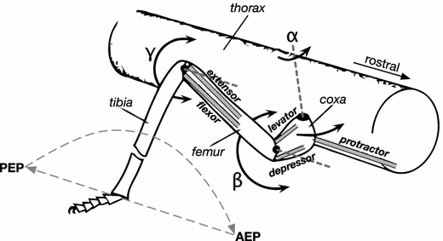
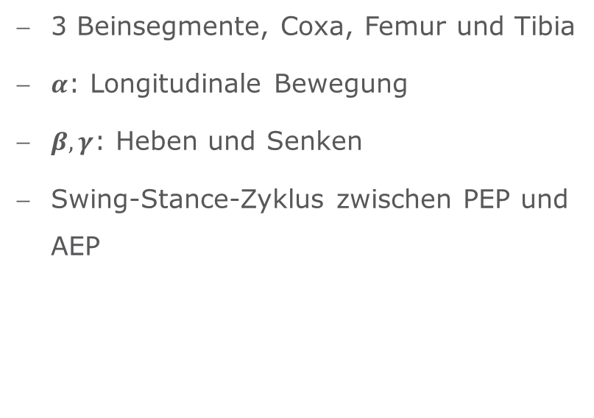
Bewegungsablauf - Insekt (1)
3 Beinsegmente, Coxa, Femur und Tibia
$α$: Longitudinale Bewegung
$β,γ$: Heben und Senken
Swing-Stance-Zyklus zwischen PEP und AEP
[Fig.7]: Skizze, Bein eines Stabinsekts
Notes:
Beim einzelnem Bein lässt sich Bewegungsablauf in 2 Abschnitte aufteilen: Swing und Stance

Slide 19
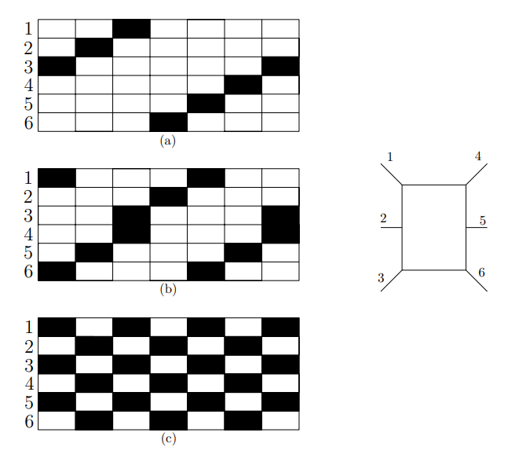
Bewegungsablauf - Insekt (2)
Gangarten:
Wave (langsam)
Ripple
Tetrapod
Tripod (schnell)
Footfall Patterns
[Fig.8]: Footfall Pattern: Wave(a), Ripple(b) und Tripod(c)

Slide 20
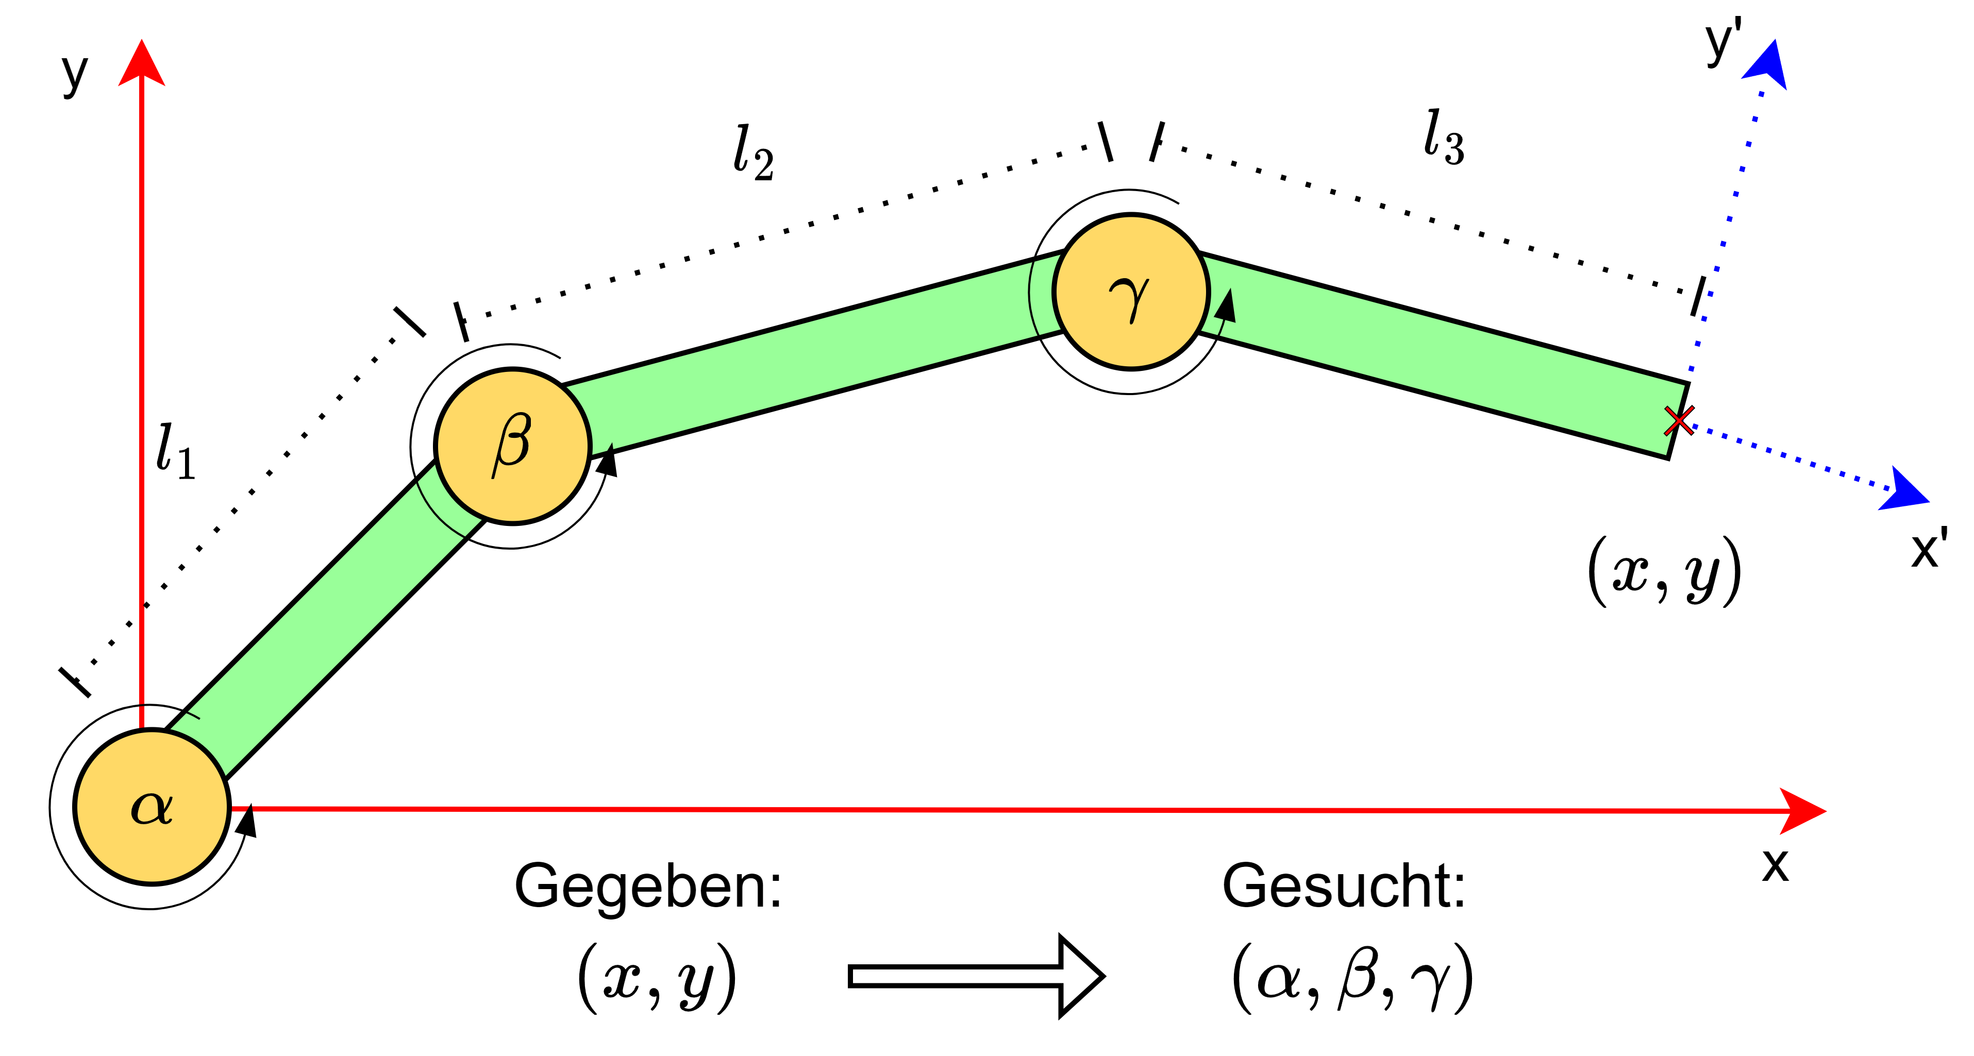
Inverse Kinematik (1)
Ziel: Bestimmung der Gelenkstellungen ($α,β,γ,…$), sodass Endeffektor in Pose (x,y).
[Fig.9]: Beispiel, Inverse Kinematik

Slide 21
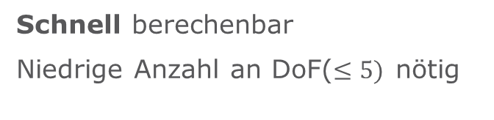
Inverse Kinematik (2)
Lösungsmethoden:
Analytisch:
Trigonometrische Gleichungen
Exakte Lösung
Numerisch:
Iterative Approximation
Konvergiert zur Lösung hin
Schnell berechenbar
Niedrige Anzahl an DoF($≤5)$ nötig
Flexibel, unabhängig von #DoF
Rechnerischer Aufwand hoch

Slide 22
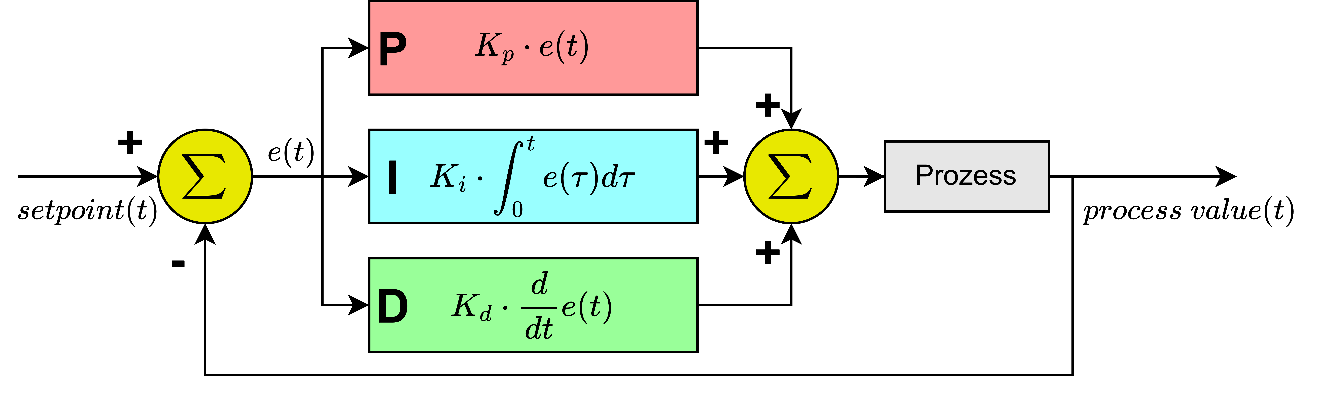
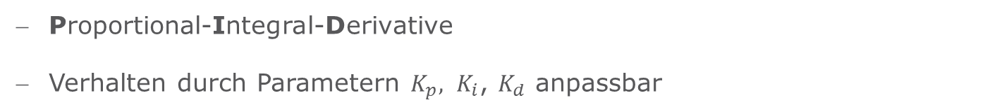
PID-Controller
[Fig.10]: Schema eines PID-Controllers
Proportional-Integral-Derivative
Verhalten durch Parametern $K_{p}, K_{i}$, $K_{d}$ anpassbar
Notes:
Feedback Control Loop
Closed-Loop Controller
P: Wie Name sagt proportional zum Fehler → Je höher, desto schneller korrigiert der Controller auch
I: Korrigiert dauerhaften Bias, falls vorhanden
D: „Schaut in die Zukunft“ → Verhindert Overshooting

Slide 23
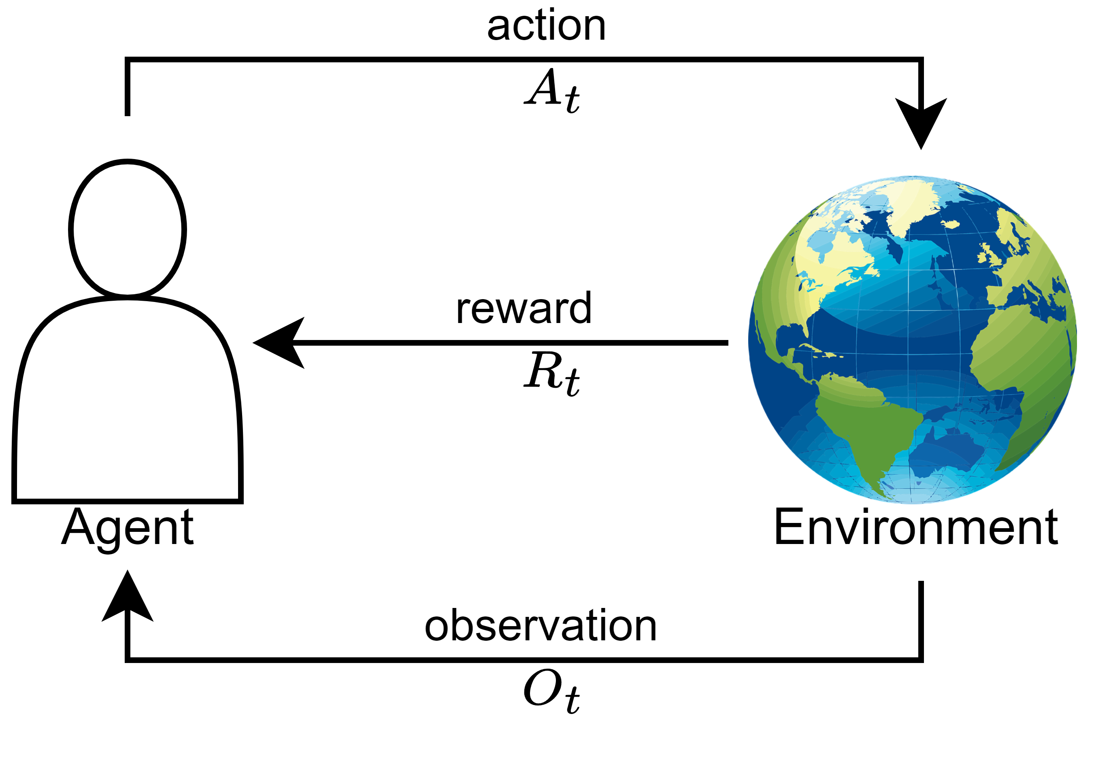
Reinforcement Learning
Agent führt Aktionen in der Umgebung aus
Erhält von der Umgebung Observations
Umgebung gibt Feedback → Reward-Funktion
→ Ziel: Maximierung des kumulierten Rewards
[Fig.11]: Reinforcement Learning, grundlegendes Konzept

Slide 24
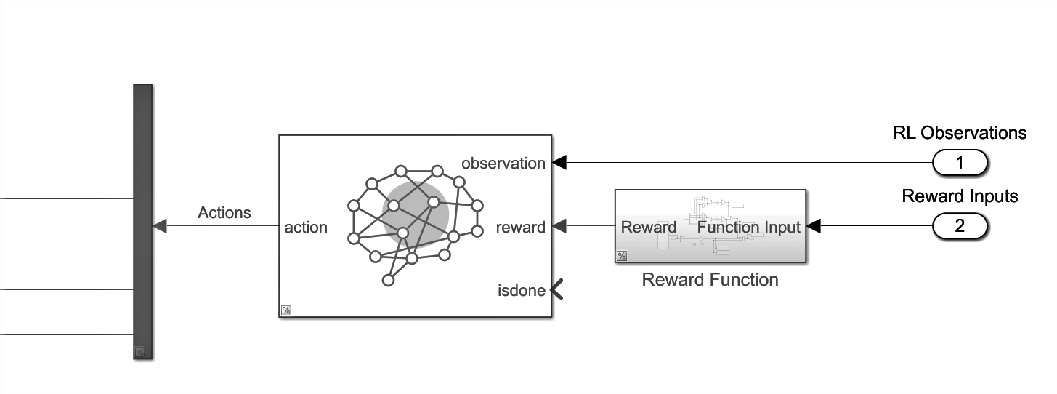
RL in Simulink
RL Angent als Block
Simulink-Modell als Umgebung
Versch. RL-Algorithmen zur Auswahl(TD3, DDPG, SAC,…)‘
Definition der Reward-Funktion zentral
[Fig.12]: RL in Simulink

Slide 25
Ansatz in Tiefe_template

Slide 26
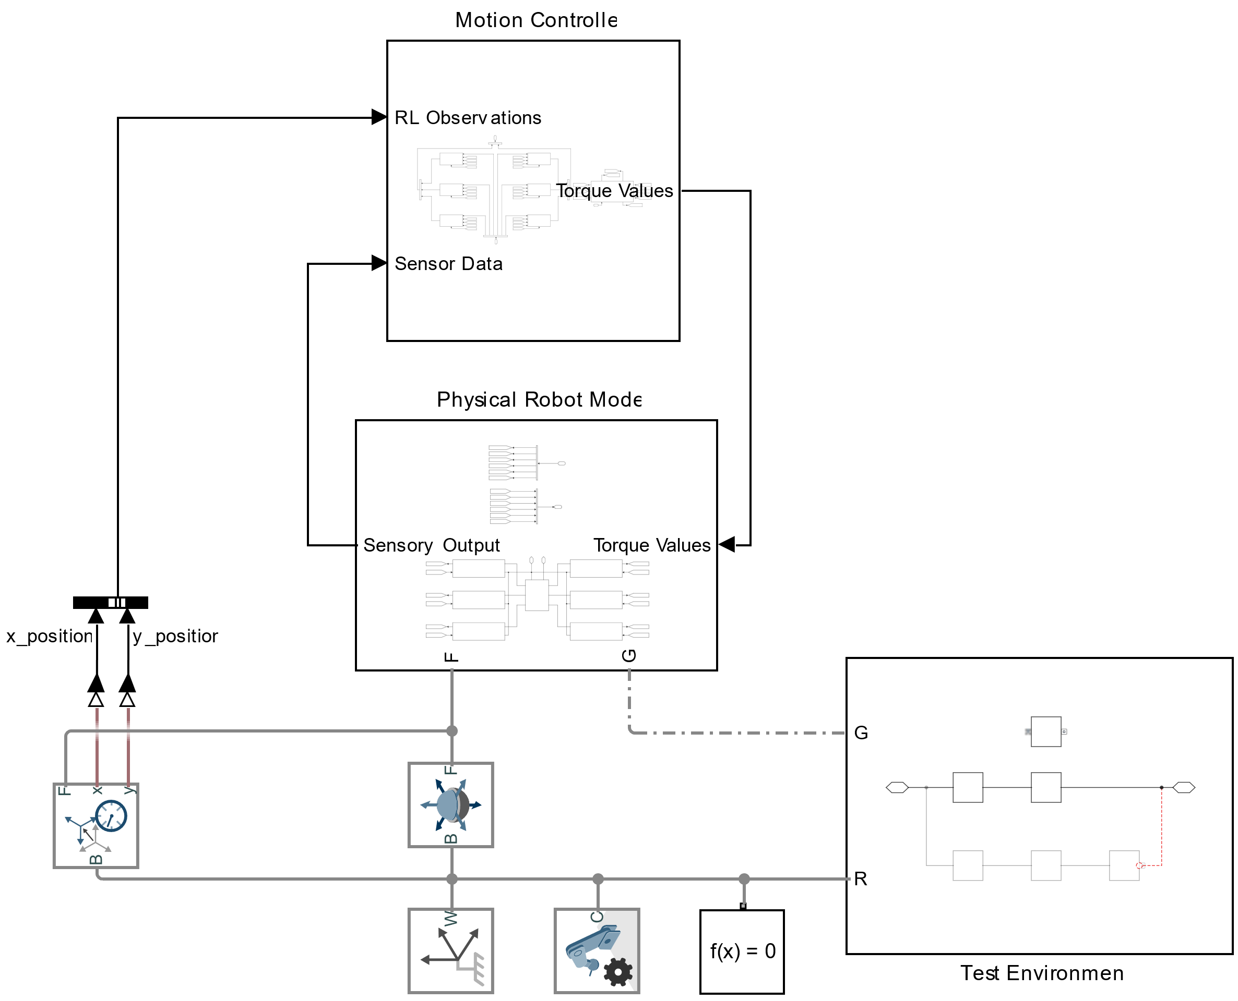
Übersicht: Simulink-Modell
[Fig.13]: Simulink-Modell, oberste Ebene

Slide 27
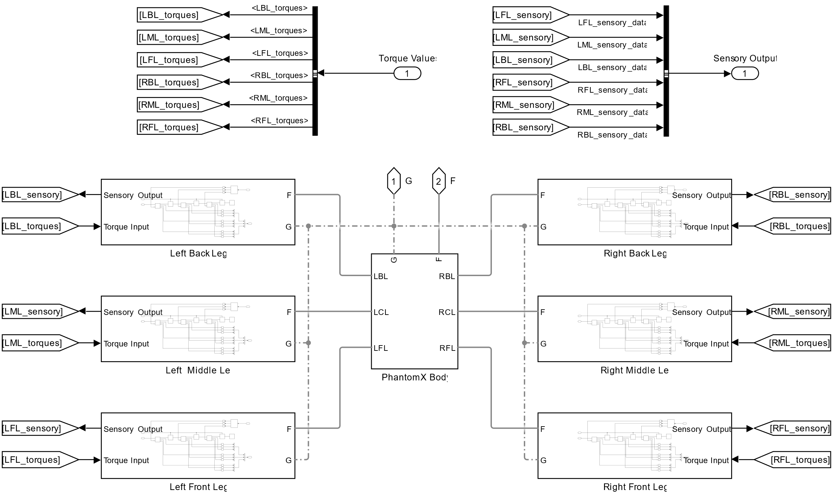
Physical Hexapod
[Fig.14]: Modell des physischen Hexapods

Slide 28
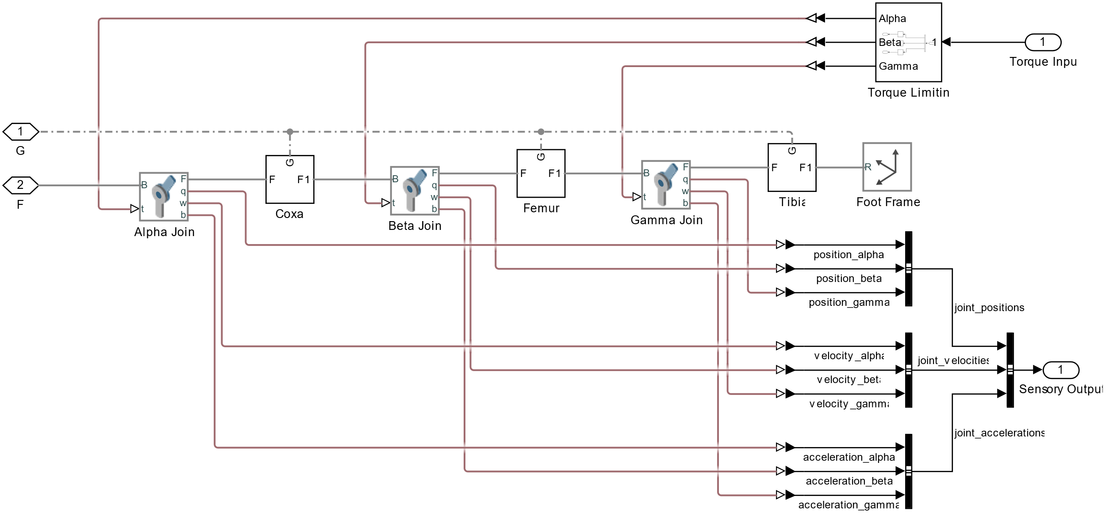
Physical Hexapod Leg
[Fig.15]: Bein des Hexapod-Modells

Slide 29
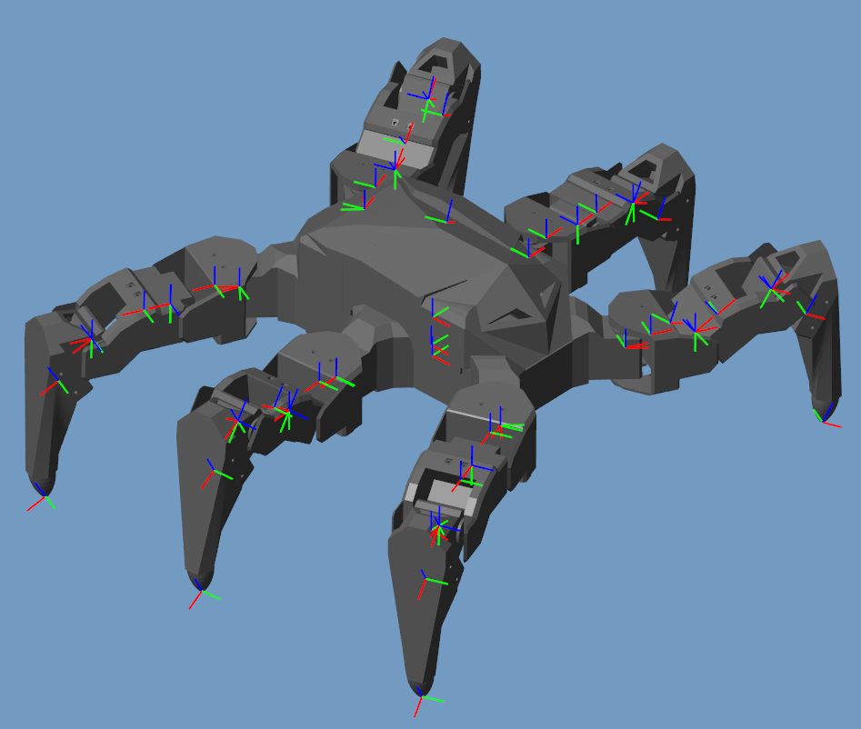
Hexapod: Koordinatensysteme
[Fig.16]: Hexapod Coordinate Frames

Slide 30
Hexapod Controller
1 Controller pro Bein
Sensordaten rein → Drehmomente raus
Steuerung der Controller über
feste Gait-Definition oder …
RL-Agent
[Fig.17]: Übersicht, Hexapod-Controller

Slide 31
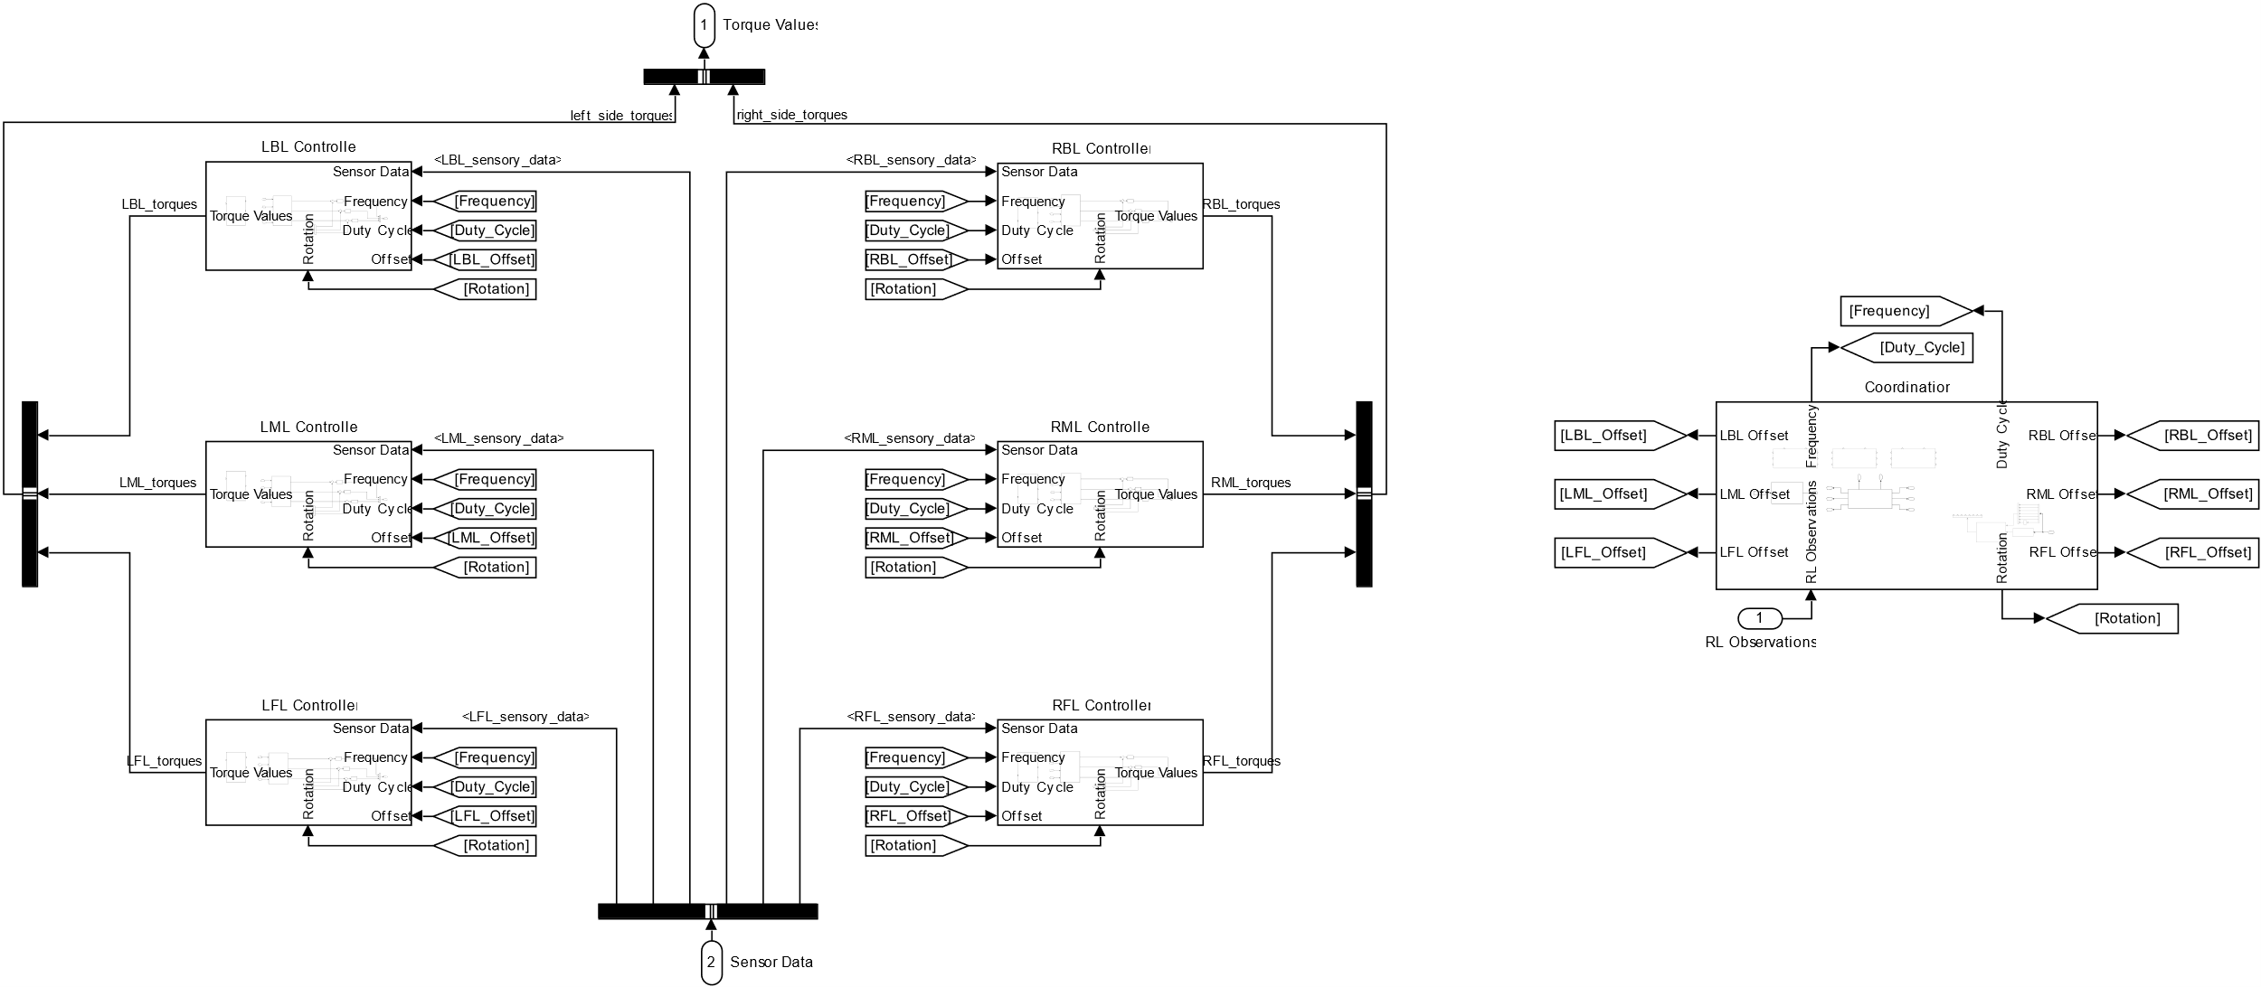
Hexapod Controller
[Fig.18]: Simulink-Übersicht, Hexapod-Controller

Slide 32
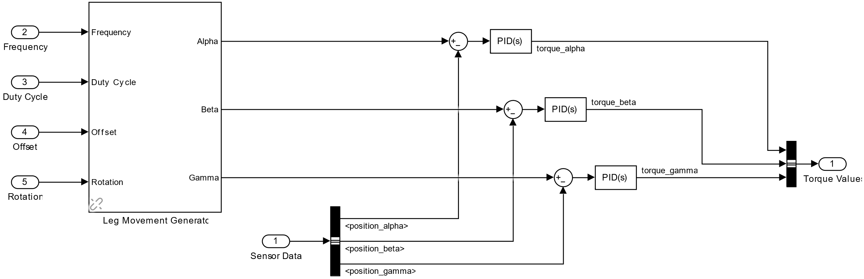
Leg Controller
[Fig.19]: Controller, einzelnes Bein

Slide 33
Leg Movement Generation
[Fig.20]: Erzeugung des Bewegungsablaufs

Slide 34
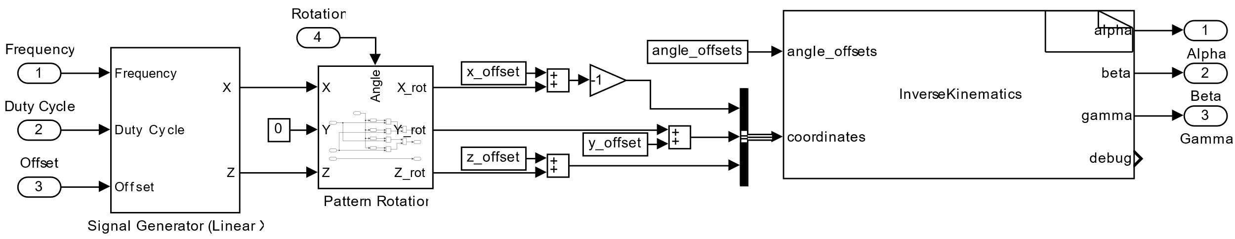
Leg Movement Generation
[Fig.21]: Erzeugung des Bewegungsablaufs, Simulink

Slide 35
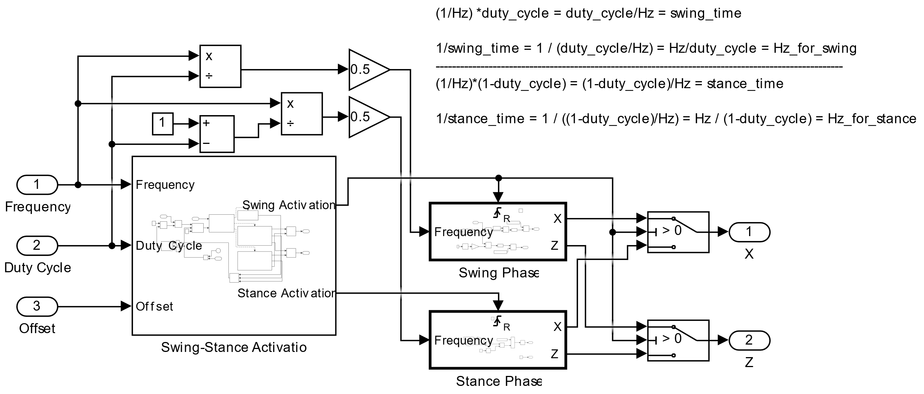
Signal Generator
[Fig.22]: Erzeugung des Signals für x-, z-Koordinate

Slide 36
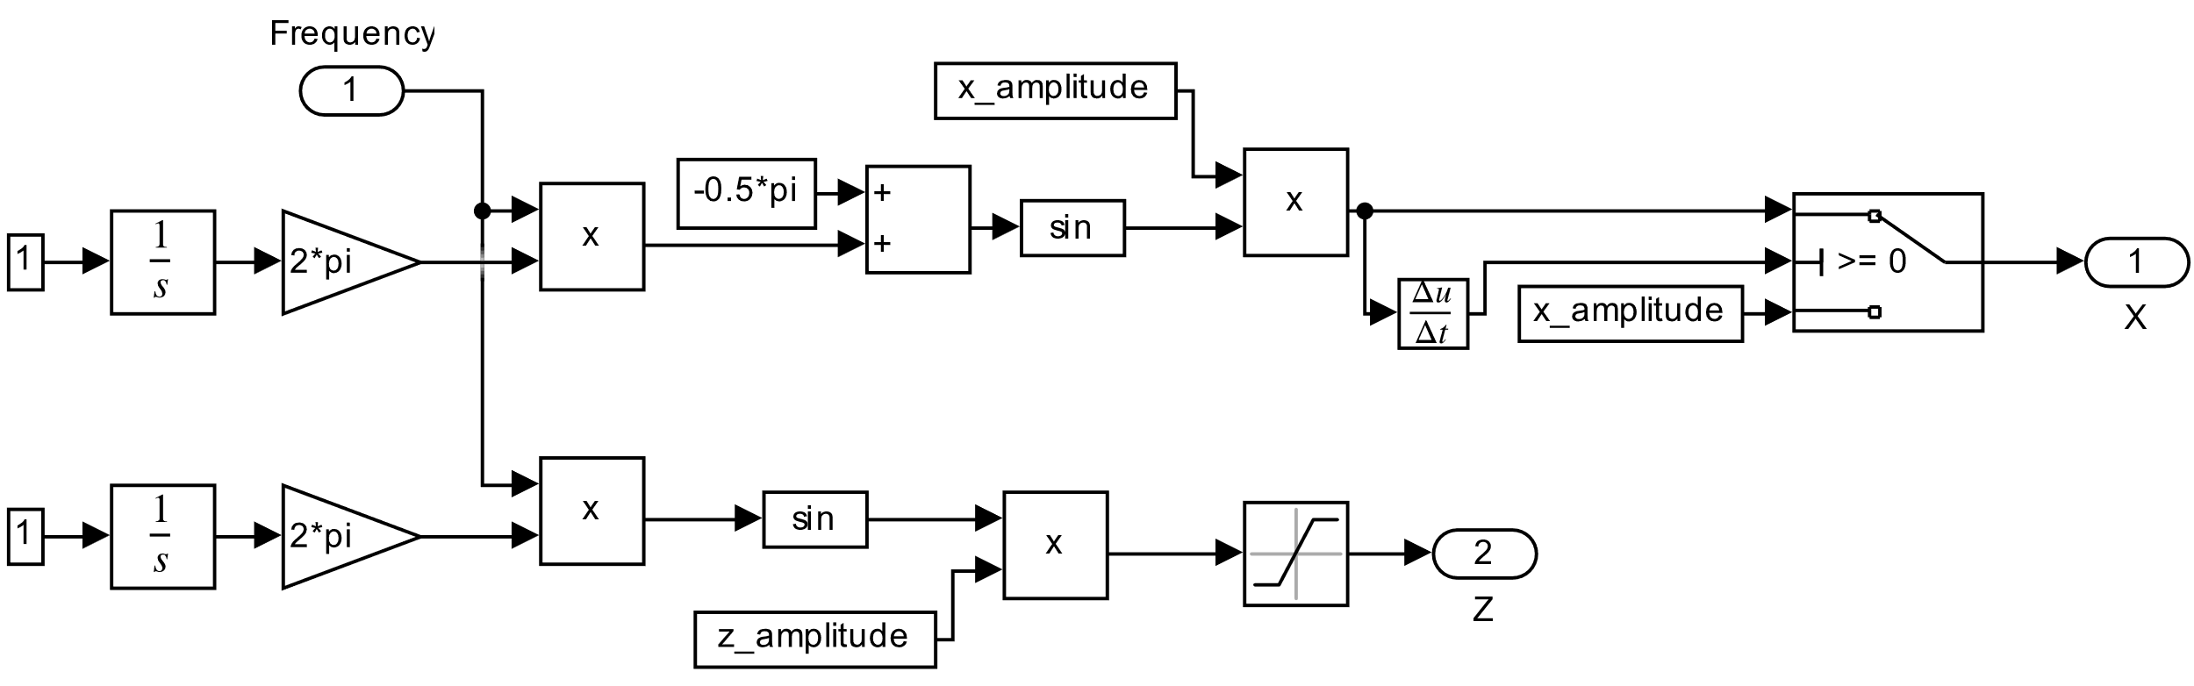
Swing-Phase
[Fig.23]: Signalerzeugung, Swing-Phase

Slide 37
Fazit/ Probleme_template
Zusammenfassung wesentlicher Ideen und Beiträge

Slide 38
Probleme und Lösungen
Simulinks iterativer IK-Solver-Block langsam → Eigenen, analy. IK-Solver geschrieben
Momentane Inputs an den Hexapod nicht geeignet, um mit RL zu lernen → Inputs ändern, Fokus darauf wann Swing-Phase eingeleitet werden soll
PID-Controller Tuning: Controller reagierte zu langsam → Durch neues Tuning gelöst

Slide 39
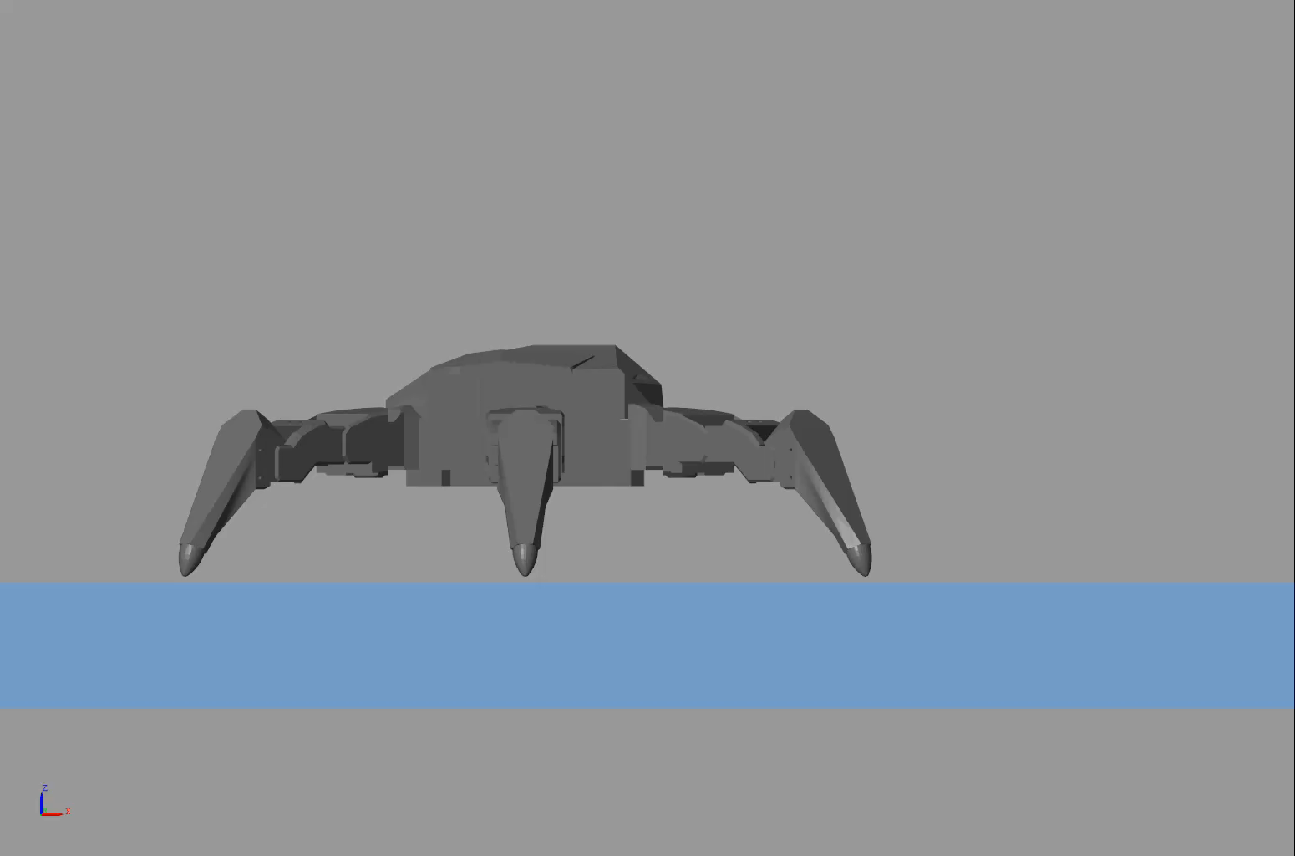
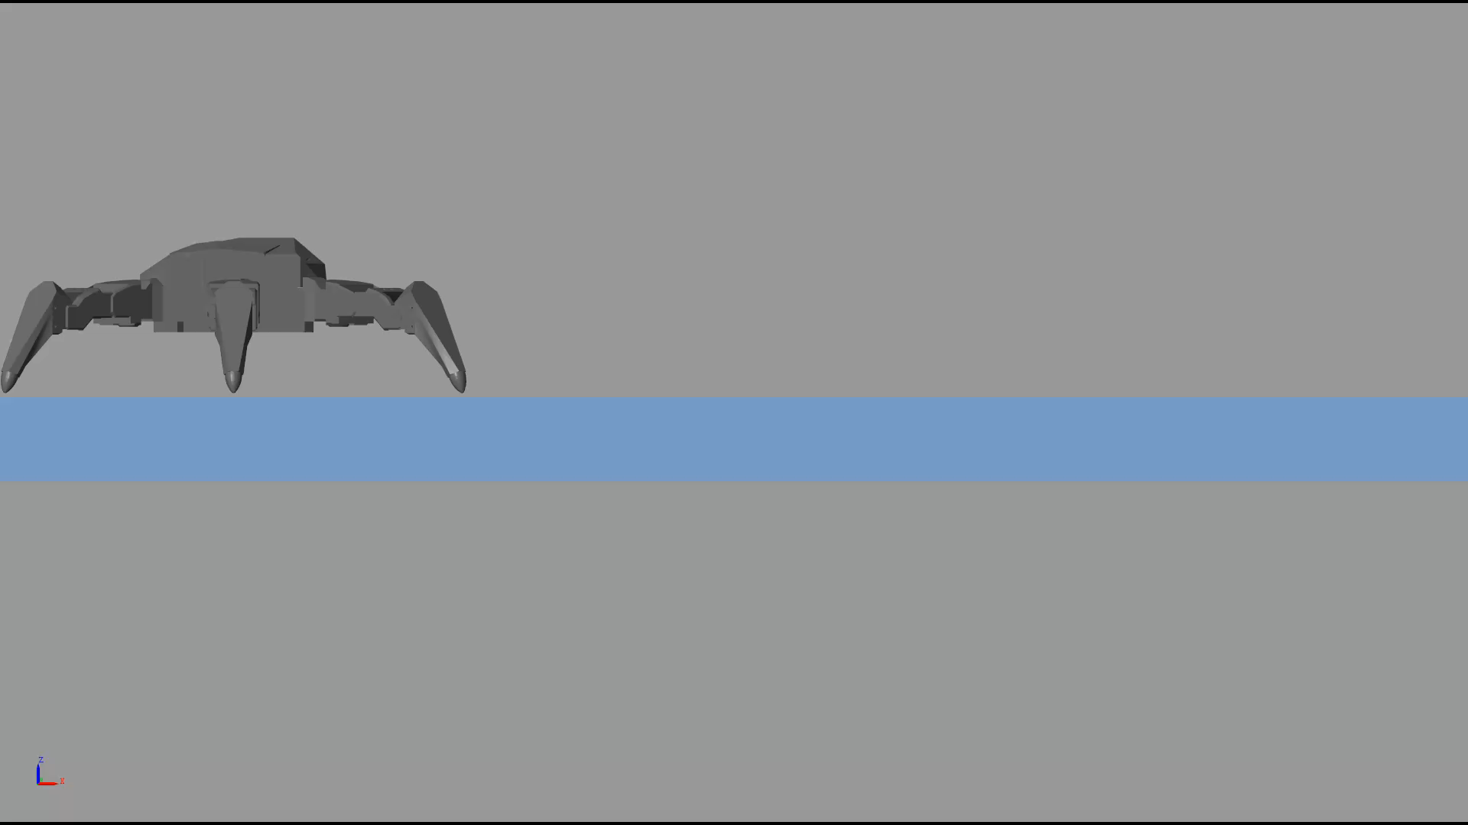
PID-Tuning
[Vid. 2]: PID-Controller reagiert zu langsam
[Vid. 3]: Angepasster PID-Controller

Slide 40
Aktueller Stand
Physisches Hexapod-Modell
Einzelne Beinbewegung
Feste Gang-Arten
RL-Modell
Input-Anpassungen
RL-Training Integration mit Sanando‘s Modell
…

Slide 41
Ausblick
Im Zwischenvortrag noch nicht unbedingt

Slide 42
Grafiken:
[Fig.1]: https://www.trossenrobotics.com/phantomx-ax-hexapod.aspx
[Fig.7]: Schilling, M., Hoinville, T., Schmitz, J., & Cruse, H. (2013). Walknet, a bio-inspired controller for hexapod walking. Fig.1
[Fig.8]: Thilderkvist, D., & Svensson, S. (2015). Motion control of hexapod robot using model-based design(cit. on p. 8). Fig. 2.5
[Fig.11]: Silver, D.(2015). Introduction to Reinforcement Learning(Lec. 1)

Slide 43
Quellen(1):
De Melo, M. S. P., da Silva Neto, J. G., Da Silva, P. J. L., Teixeira, J. M. X. N., & Teichrieb, V. (2019). Analysis and comparison of robotics 3d simulators. 2019 21st Symposium on Virtual and Augmented Reality (SVR), 242–251 (cit. on p. 5).
Atify, M., Bennani, M., & Abouabdellah, A. (2022). Structure optimization of a hexapod robot. International Journal on Technical and Physical Problems of Engineering (IJTPE), (50), 42–49 (cit. on p. 5).
Barai, R. K., Saha, P., & Mandal, A. (2013). Smart-hexbot: A simulation, modeling, analysis and research tool for hexapod robot in virtual reality and simulink. Proceedings of Conference on Advances In Robotics, 1–7 (cit. on pp. 5, 6)
Azayev, T., & Zimmerman, K. (2020). Blind hexapod locomotion in complex terrain with gait adaptation using deep reinforcement learning and classification. Journal of Intelligent & Robotic Systems, 99(3-4), 659–671 (cit. on p. 5).

Slide 44
Quellen(2):
Schilling, M., Hoinville, T., Schmitz, J., & Cruse, H. (2013). Walknet, a bio-inspired controller for hexapod walking. Biological cybernetics, 107, 397–419 (cit. on p. 5).
Thilderkvist, D., & Svensson, S. (2015). Motion control of hexapod robot using model-based design(cit. on p. 8).
Trotta, S. (2022). Walking motion generation in bio inspired hexapod robot using reinforcement learning (cit. on p. 8).
Hauser, K., University of Illinois: Robotic Systems, Ch.6: Inverse Kinematics
Douglas, Brian, (2018). Understanding PID Control, MATLAB
Sutton, K., Barto, A. (2020). Reinforcement Learning: An Introduction, 2. Edition
Silver, D.(2015). Introduction to Reinforcement Learning(Lec. 1-3)
Mathworks, Help Center

Slide 45
Template-Folie

